Slide 1
Energiewende – mit Wasserstoff. Ja oder Nein
Für die Energiewende wird in der Presse immer wieder Wasserstoff als der Schlüssel-Energieträger genannt
Der Wasserstoff soll im Ausland (Namibia, Chile, Naher Osten, etc.) wegen der besseren Sonneneinstrahlung
und günstigeren Windverhältnisse hergestellt werden
Der Wasserstoff soll per Schiff nach Deutschland transportiert werden. Damit sollen Leitungsprobleme wie bei
Nordsream 1 und Nordstream 2 vermieden werden
Ich möchte über folgendes reden:
A. Wie sehen Wasserstoff-Transportschiffe aus
B. wieviel Wasserstoff muss transportiert werden
C. was kostet das
D. Wie passt das zu den heutigen Gesamtkosten der Energieversorgung
E. Grobe Gesamtkostenschätzung
Ein Transportschiff könnte etwa so aussehen:

Slide 2
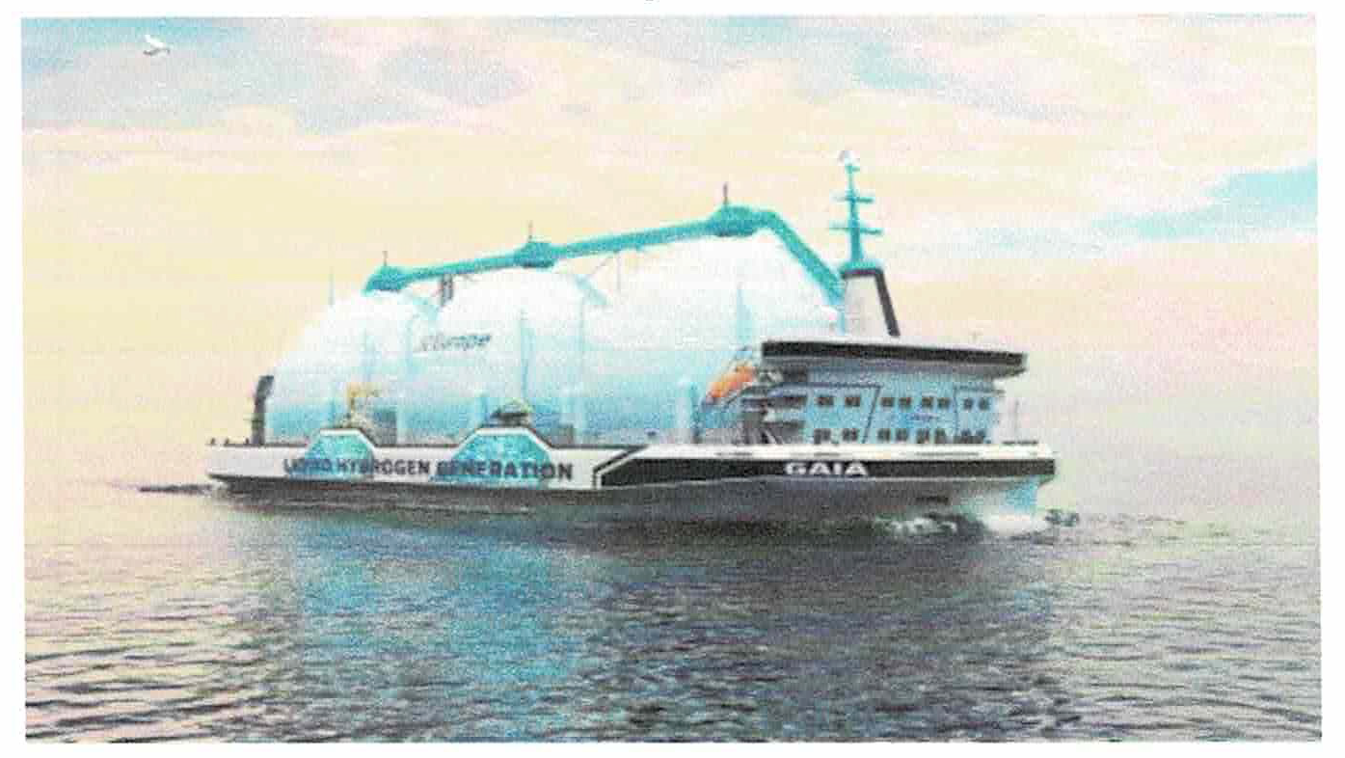
Bild 1, A.

Slide 3
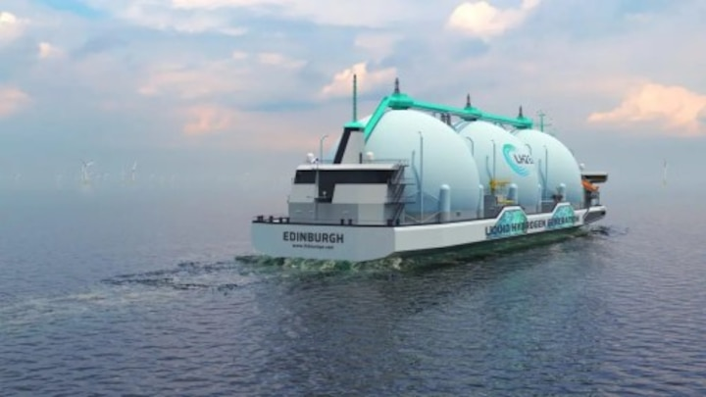
Bild 2, A.

Slide 4
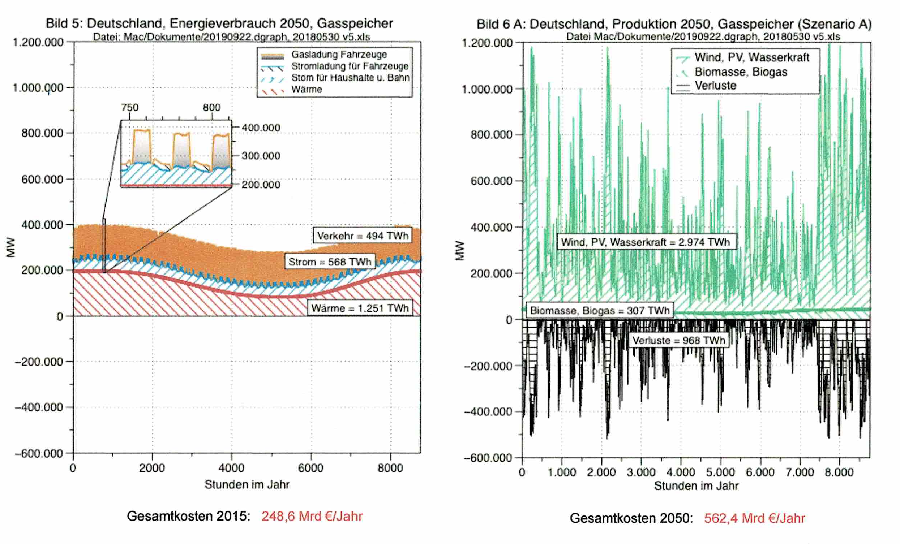
Bild 3, B.
kopiert aus: www.energiewende-oh.com

Slide 5
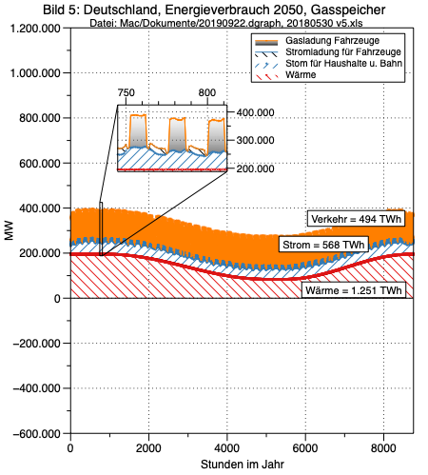
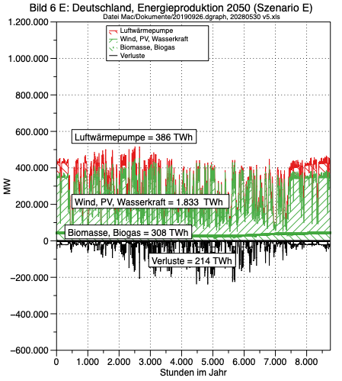
Bild 4, B.
Gesamtkosten 2015: 248,6 Mrd €/Jahr
Gesamtkosten 2050: 262,2 Mrd €/Jahr
kopiert aus: www.energiewende-oh.com

Slide 6
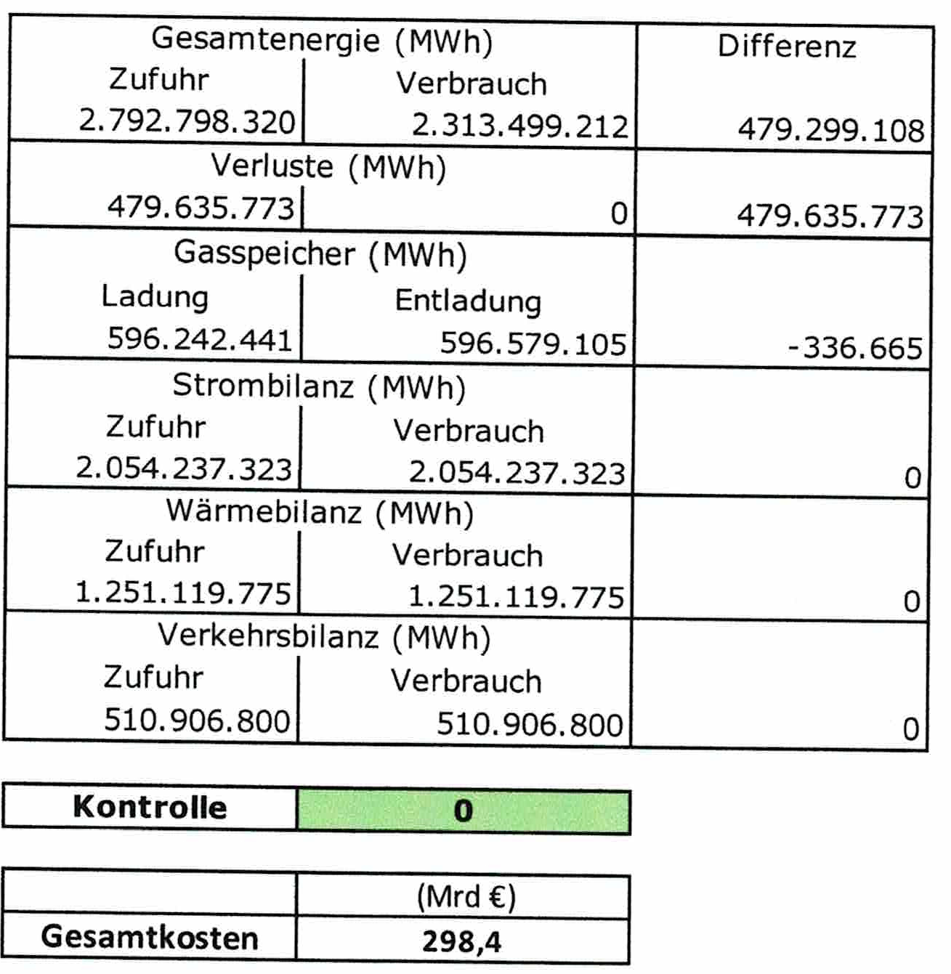
Tabelle 1, B.
kopiert aus: www.energiewende-oh.com

Slide 7
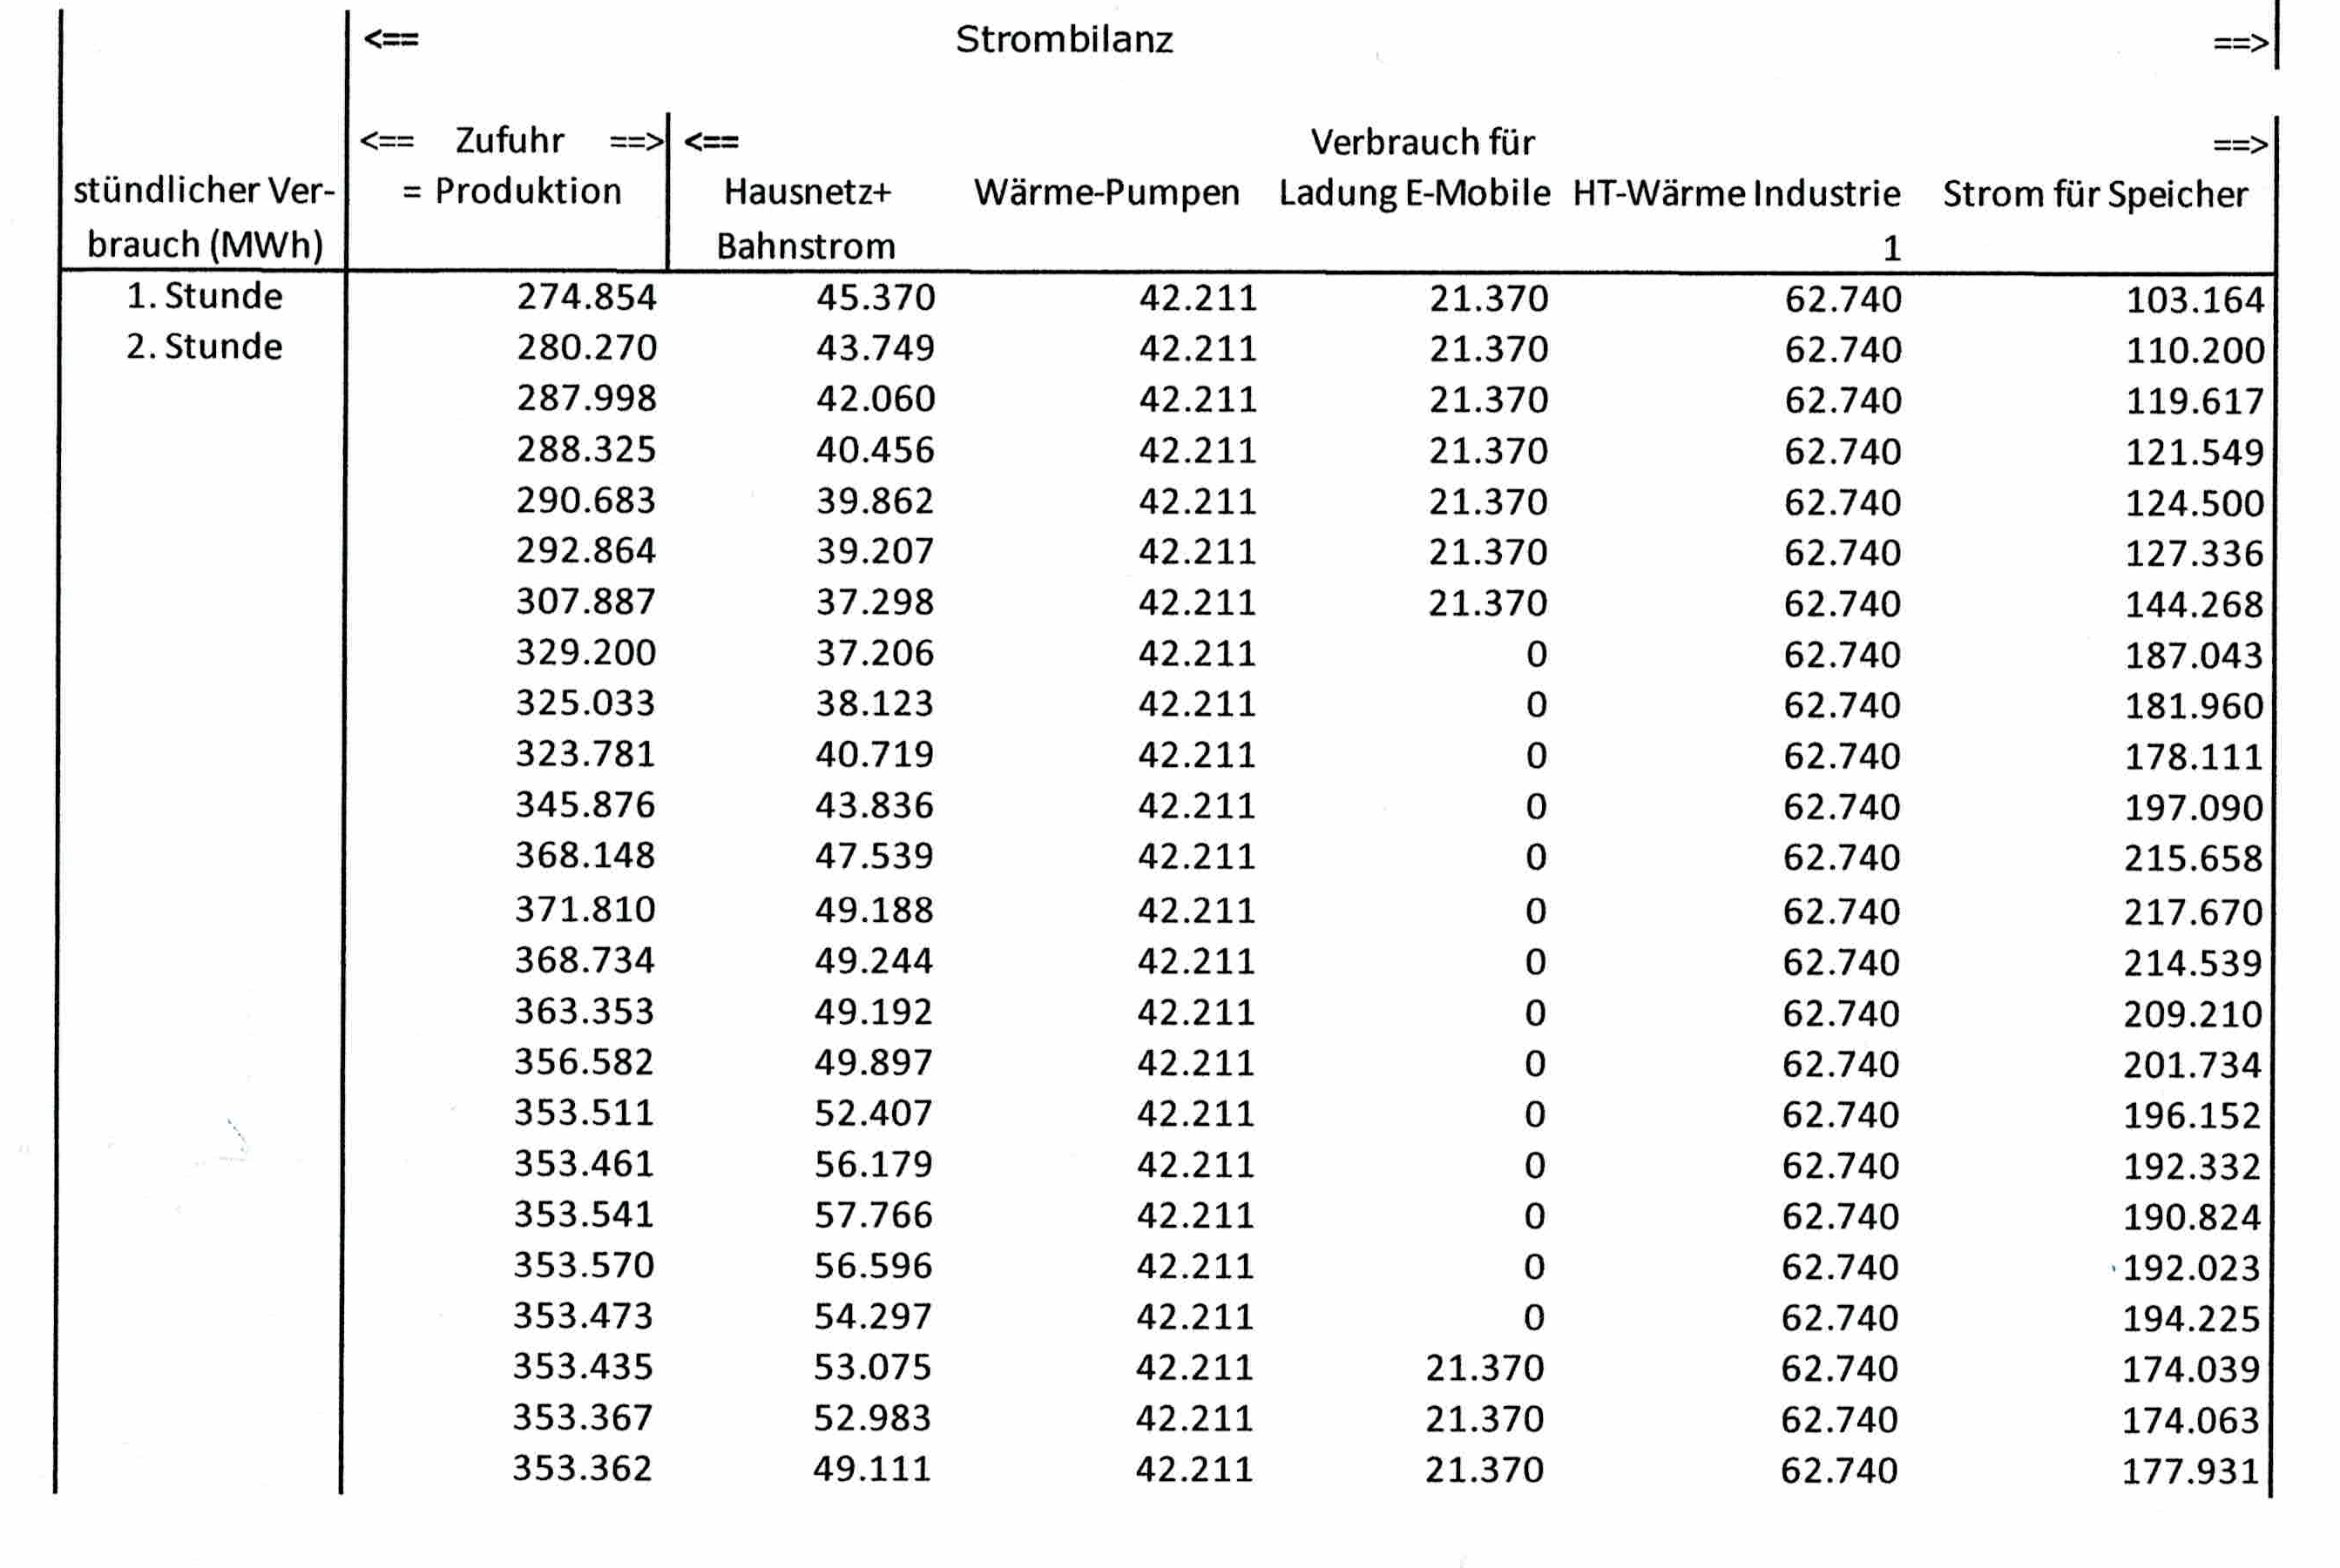
Tabelle 2, C.
kopiert aus: www.energiewende-oh.com

Slide 8
Der Verbrauch in Deutschland soll ab dem Jahr 2045 klimaneutral sein. Der Verbrauch beträgt nach Tabelle 1 (Folie 6)
E _{Deutschland} = 2,313*10^9 MWh/a
Wenn Wasserstoff über lange Strecken transportiert werden muss, dann sollte er am Zielort Deutschland möglichst
nur für Wärme und nicht für Strom eingesetzt werden. Das bedeutet, dass nach Tabelle 2 (Folie 7), der Strom für
„Hausnetz + Bahnstrom“, „Wärmepumpen“ und „Ladung E-Mobile“ aus Wind und PV in Deutschland produziert wird.
Transportiert werden muss nach Folien 6 und 7:
E _{Wasserstoff} = (2,313 – 0,558 – 0,178 – 0,068)*10^9 (in MWh/a) = 1,509* 10^9 MWh/a
Die Transportkosten des Wasserstoffs betragen pro Schiff und Jahr: Investitionsfolgekosten + jährliche Betriebskosten
des Schiffes K _{inv} (in €/a) dividiert durch die pro Schiff und Jahr transportierte Energiemenge E (in MWh/a)
Der Kaufpreis eines Wasserstoff-Transportschiffs ist:
K = K _{Schiff} + K _{Tanks}
Die Kosten des Schiffs sind vergleichbar mit einem Containerschiff der Länge 135 m, Breite 35 m, Höhe 7 m.
Dieses Schiff hat eine Zuladung von gut 2.000 Containern (20 Fuß) und kostet nach [1] etwa
K _{schiff} (in T€) = exp^(4,8121 + (0,72 * ln(Containerzahl))) = 29.221 (T€) = 29,2 Mio €.
Die Tanks ohne Isolation kosten pro m³ etwa 20% des Schiffes, also 20%*V _{Tanks}/V _{Schiff} also
K _{Tanks} = 20%*29,2 (Mio €)*61.739 (m³ Tank)/(135*35*7) (m³ Schiff) = 10,9 Mio €
Das Schiff mit Tanks ohne Isolierung kostet K _{Schiff} = 29,2 + 10,9 = 40,1 Mio €
Mit Isolierung kosten die Tanks 30% des Schiffs. Damit wird K _{Schiff} = 29,2 + 16,5 = 45,7 Mio €
[1] A. Schönknecht: Entwicklung eines Modells zur Kosten- und Leistungsbewertung von Containerschiffen
8

Slide 9
Die Investitionsfolgekosten K _{inv} (in €/a) sind der Kaufpreis des Schiffs K (in €) multipliziert mit dem Kapitaldienst D für Zins,
Tilgung, Reparatur und Wartung (in %/a). Dafür gibt es 2 Varianten a) H₂ im Normalzustand und b) H₂ im kritischen Punkt
a) Normalzustand ➔ 20°C, Atmosphärendruck K _{inv} = K*D = 41,2*10^6 (in €)*11% (in 1/a) = 4,52*10^6(€/a)
b) kritischer Zustand ➔ -250 °C, Druck 13,2 kg/cm² K _{inv} = K*D = 45,7*10^6 (in €)*11% (in 1/a) = 5,03*10^6 (€/a)
Ein Schiff kann etwa 10 Reisen pro Jahr absolvieren
Die pro Schiff und Jahr transportierte Energiemenge E (in MWh/a) ist das Tankvolumen V (in m3)*Heizwert des
Wasserstoffs (in MWh/m3)* Zahl der Reisen pro Jahr.
a) Normalzustand ➔ 20°C, Atmosphärendruck
E = V*H_{z}*n = 61.379 m³*33.978 kcal/kg*1,16*10-6 MWh/kcal*0,09 kg/m³ *10/a = 2.177 MWh/a/Schiff
b) kritischer Zustand ➔ -250 °C, Druck 13,2 kg/cm²
E = V*H_{z}*n = 61.379 m³*33.978 kcal/kg*1,16*10-6 MWh/kcal*31 kg/m ³ *10/a =749.958 MWh/a/Schiff
Die wichtigsten Jahreskosten sind
K _{Crew} (16 Mann Besatzung) = 1,60*10^6 €/a/Schiff
Normalzustand ➔ 20°C, Atmosphärendruck K _{Schiff} = 11%*(29,2+10,9)*10^6 = 4,41*10^6 €/a/Schiff
Summe aus K _{Crew} und K _{Schiff} = 6,21 *10^6 €/a/Schiff
b) kritischer Zustand ➔ -250 °C, Druck 13,2 kg/cm² K _{Schiff} = 11%*(29,2+16,5)*10^6 = 5,02*10^6 €/a/Schiff
Summe aus K _{Crew} und K _{Schiff} = 6,62 *10^6 €/a/Schiff

Slide 10
Im Normalzustand des Wasserstoffs (Raumtemperatur, Atmosphärendruck) ist die pro Schiff und Jahr transportierte
Energiemenge E (in MWh/a) = Tankvolumen V (in m³)*spez. Brennwert des Wasserstoffs B (in MWh/m³)
E = V*B = 3*4/3*Pi*R³ (in m³)*0,09 (in kg/m³)*33.978 (in kcal/kg)*1,16*10^-6 (in MWh/kcal)
= 61.739 (in m³) *33.978 (in kcal/kg ) *0,09 (in kg/m³ )*1,16*10^-6 (MWh/kcal) = 219 MWh/Schiff
Das Schiff kann etwa 10 Reisen pro Jahr fahren. Also ist die Transportleistung E = 10*219 = 2.190 MWh/a/Schiff
Zur Kontrolle: Der Tiefgang des Schiffes ist das Ladegewicht (in kg) dividiert durch das Produkt aus Schiffslänge
(in m)*Schiffsbreite (in m)*spez. Gewicht Wasser (in kg/m³)
T(in m) = 61.739 (in m³)*0,09 (in kg/m3)/(140 (in m)*35 (in m)*1.000 (in Kg/m³))
= 5,650*10^3/(140*35*10^3) = 5,650/(140*35) = 0,0012 m
Ein Tiefgang von nur 1,2 mm zeigt, dass die Beladung des Schiffes mit Wasserstoff im Normalzustand keine effiziente
Alternative ist
[xx] = Werte aus „Hütte, des Ingenieurs Taschenbuch“ 29. Aufllage, 1955

Slide 11
Im kritischen Punkt des Wasserstoffs (-250°C, 13,2 kg/cm²) ist die pro Schiff und Jahr transportierte Energie-Menge
bei 10 Reisen pro Jahr (in MWh/a)
E = 3*4/3*Pi*R³ (in m³) * 33.978 (in kcal/kg) * 31 (in kg/m³) * 1,16*10^-6 (in MWh/kcal)
= 61.739 (m³) * 33.978 (in kcal/kg) * 31 (kg/m³ * 1,16*10^-6 (in MWh/kcal) = 75.036 MWh/a
Das Schiff kann etwa 10 Reisen pro Jahr fahren. Also ist die Transportleistung E = 10*75.036 = 750.361 MWh/a/Schiff
Zur Kontrolle: Der Tiefgang T (in m) des Schiffes beträgt
T(in m) = 61.739 (in m³)*31 (in kg/m³ ) /(140 (in m)*35 (in m)*1.000 (in Kg/m³ )) = 19.100*10^3/(140*35*10^3)
T = 0,391 m
Bei 7 m Rumpfhöhe ist ein Tiefgang von knapp 0,4 m realistisch
Der Zustand im kritischen Punkt des Wasserstoffs erfordert am Produktionsort die Abkühlung des Wasserstoffs von
Raumtemperatur auf -250°C und die Kompression auf 13,2 Kg/cm². Am Zielort muss die Schiffsladung wieder auf
Raumtemperatur erwärmt und der Wasserstoff dekomprimiert werden.
Die Verlust-Wärmemengen H (in MWh) am Produktionsort und am Zielort sind gleich. Der Carnot‘sche Wirkungsgrad
ist nach Folie 12 rund η = 0,54.

Slide 12
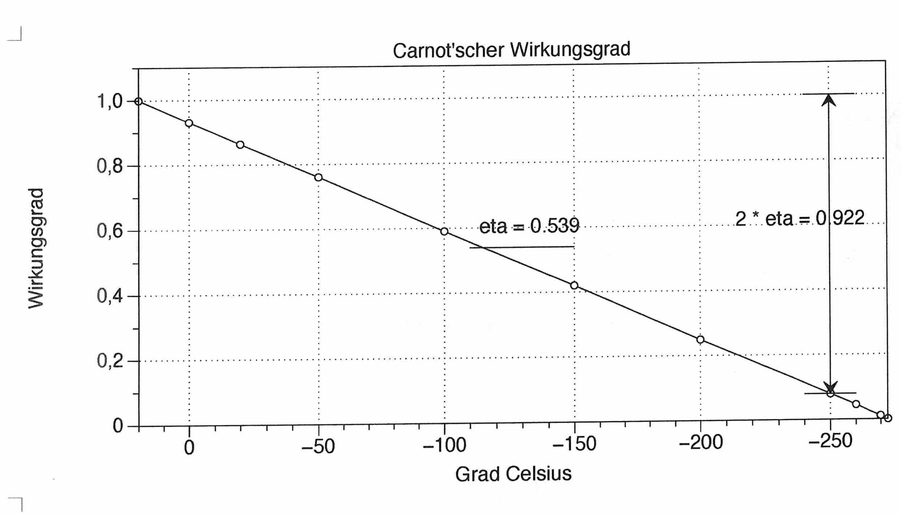
Bild 5, C.

Slide 13
Kompression
Für den Energieverbrauch bei isothermer Kompression gilt: H_{Kompression} ((in mkg) = P1*V1*ln(P1/P2)
mit P₁ = 13,2*10^4 kg/m²; V₁ = 61.739 m³; P₁/P₂ = 13,2 wird
H _{Kompression} = 13,2*10^4 (in kg/m²)*61.739 (in m³)*ln(13,2)*2,723*10^-9 (in MWh/mkg) (MWh)
= 13,2*61,739*10^7*2,580*2,723*10^-9 = 57,2 (MWh/Schiff)
Bei einem Carnot‘schen Wirkungsgrad (Folie 12) von η = 0,54 und 10 Reisen pro Schiff und Jahr sind das
H _{Kompression} = 1.060 (MWh/a/Schiff)
Abkühlung
Für die Abkühlung gilt: Gewicht des Wasserstoffs (in kg)*spez. Wärme des Wasserstoffs (in kcal/kg grd)
*Temperaturdifferenz (in grd)* MWh/kcal)*1/η∗Reisen/a (in MWh/Schiff)
H _{Abkühlung} = 61.739 (in m³ )*31 (in kg/m³ )*3,4 (in kcal/kg grd) * 1,16*10^-6 (in MWh/kcal) *(250 + 20) (in grd)
= 61,739*31*3,4*270*10^-2 = 20.381 (in MWh/Schiff)
Bei einem Carnot‘schen Wirkungsgrad (Folie 12) von η = 0,54 und 10 Reisen pro Schiff und Jahr sind das
H _{Abkühlung} = 377.426 (MWh/a/Schiff)
H _{Verlust} = H _{Abkühlung} + H _{Kompression}
[2] = E. Schmidt: Thermodynamik, Springer 1953

Slide 14
Im Normalzustand ergibt sich die Zahl der Schiffe N aus der zu transportierenden Energiemenge E = 1,509*10^9
(in MWh/a) dividiert durch die Transportkapazität eines Schiffes (in MWh/a)
N = 1,509* 10^9 (in MWh/a)/2,190*10^3 (in MWh/a/Schiff) = 655.000 Schiffe
Diese Schiffe verursachen Jahreskosten von
K _{ges} = 6,21*10^6 (in €/a/Schiff) *0,655*10^6 (in Schiffe) = 4,05*10^12 €/a = 4.050 Mrd €/a
Im kritischen Punkt ist die zu transportierende Energiemenge dieselbe wie im Normalzustand . Die Transportkapazität
eines Schiffes (in MWh/a) ist durch die Abkühlung und Kompression des Wasserstoffs deutlich größer als im
Normalzustand, jedoch verringert um die Umwandlungsverluste. Die Transportkapazität T_{K} (in MWh/a) ist nach Folie 13
T_{k} = [750.361– (377.426 + 1.060)/0,54]*10 = 494.610 (in MWh/a).
Die Zahl N der Schiffe ist:
N = 1,509* 10^9 (MWh/a)/0,494610*10^6 (in MWh/a) = 3.050 Schiffe
Die Jahreskosten pro Schiff sind mit 6,62 Mio €/etwas, als beim Wasserstoff-Transport im Normalzustand (6,21 Mio €/a)
Die Jahreskosten sind
K _{ges} = 6,62*10^6 (in €/a/Schiff) *3,05*10^3 (in Schiffe) = 20,2*10^9 €/a = 20,2 Mrd €/a

Slide 15
Der Verbrauch in Deutschland soll ab dem Jahr 2045 klimaneutral sein. Der Verbrauch beträgt nach Tabelle 1
E _{Deutschland} = 2,313*10^9 MWh/a [Folie 6)
Davon muss als Wasserstoff für Wärme im Ausland produziert und nach Deutschland transportiert werden
E _{Wasserstoff} = (2,313 – 0,558 – 0,178 – 0,068)*10^9 MWh/a = 1,509 * 10^9 MWh/a (Folie 7)
Die pro Schiff und Jahr transportierte Energiemenge E (in MWh/a) ist gleich dem Tankvolumen V (in m³)*Heizwert des
des Wasserstoffs (in MWh/kg)* Zahl der Reisen pro Jahr. Dafür gibt es 2 Varianten: a) H₂ im Normalzustand
und b) H₂ am kritischen Punkt
a) Im Normalzustand (➔ 20°C, Druck: 10^4 kg/m²) ist E = 2.177 MWh/a
b) Im kritischen Punkt (➔ - 250°C, Druck: = 13,2*10^4 Kg/m²) müssen von der transportierbaren Energiemenge
E = 754.350 MWh/a die zur Erreichung des kritischen Punktes erforderlichen Energiemengen
H _{Abkühlung} und H _{Kompression} aus Folie 13 abgezogen werden:
E = 754.350 – 377.426 – 1.060 = 375.864 MWh/a
Die Zahl der erforderlichen Schiffe N ist die jährlich zu transportierende Energiemenge E _{Wasserstoff} (in MWh/a)
dividiert durch die Transport-Fähigkeit des Schiffs (in MWh/a/Schiff):
a) Im Normalzustand ist nach Folie 10: N = 1,509*10^9 (in MWh/a)/2,190*10^3 (in MWh/a) = 712.128 Schiffe
b) Im kritischen Punkt ist N = 1,509*10^9 (in MWh/a)/ 0,37586*10^6 (in MWh/a) = 4.014 Schiffe

Slide 16
Die jährlichen Transportkosten sind K_{Transport} = Zahl der Schiffe N multipliziert mit den jährlichen Kosten pro Schiff
a) Im Normalzustand ist K_{Transport} = N*K_{Schiff} = 712.108 (Schiffe nach Folie 15 )* 6,21*10^6 (€/a/Schiff nach Folie 9)
= 712.108 * 6,21*10^6 = 4.422*10^9 €/a = 4.422 Mrd €/a
Das ist wesentlich mehr als die Gesamtkosten ohne Transport von Wasserstoff nach Folie 5 von 298,6 Mrd €/a
b) Im kritischen Punkt ist K_{Transport} = N*K_{Schiff} = 4.014 (Schiffe nach Folie 15) * 6,62*10^6 (€/a/Schiff nach Folie 9)
= 4.014 * 6,62*10^6 = 26,6*10^9 €/a = 26,6 Mrd €/a
Das liegt deutlich unter den Gesamtkosten ohne Transport von Wasserstoff nach Folie 5 von 298,6 Mrd €/a
Die Gesamtkosten können grob wie folgt abgeschätzt werden: Anteil der Nicht-Wasserstoff-Kosten an Gesamtkosten
In Deutschland plus Produktionskosten Wasserstoff im Ausland plus Kosten der Transportverluste
A) Kosten bei Produktion in Deutschland: (2,313 - 1,508) /2,313 (Folie 8)*298,6 (Mrd €/a) = 104 Mrd €/a
Produktion von Strom aus Wind und PV kostet in Deutschland 200 €/MWh; Schätzung ausländische Produktion 100 €/MWh
B) Produktion im Ausland (Folie 8): (1,508*10^9 (in MWh/a)/η _{Elektrolyseur} *100 €/MWh = 215 Mrd €/a
C) Die Verluste pro Schiff sind (Folie 13) H _{Verlust} = H _{Abkühlung} + H _{Kompression} = 378.486 MWh/a/Schiff. Sie müssen mit
der Zahl der Schiffe (Folie 14) multipliziert, durch den Wirkungsgrad des Elektrolyseurs dividiert und am
Produktionsort hergestellt werden. H _{Verlust} = 378.486*4.014 (in MWh/a)*100 (in €/MWh)/0,7
= H _{Verlust} = 0,378486*10^6*4,014*10^3*100/0,7 = 217*10^9 €/a = 217 Mrd €/a

Slide 17
Die grobe Gesamtkostenrechnung nach Folie 16 hat folgendes Ergebnis:
Restkosten in Deutschland 104 Mrd €/a
Schiffs-Jahreskosten für Transport des Wasserstoffs am kritischen Punkt 27 Mrd €/a
Produktion des Wasserstoffs im Ausland 215 Mrd €/a
Verluste beim Transport des Wasserstoffs nach Deutschland 217 Mrd €/a
Summe 563 Mrd €/a
Die Summe mit Schiffstransport von Wasserstoff ist deutlich größer als die Kosten der Energiewende in
Deutschland mit 298 Mrd €/a
Die Antwort auf die Frage „Energiewende mit (importiertem) Wasserstoff. Ja oder Nein“
lautet also NEIN

Slide 18
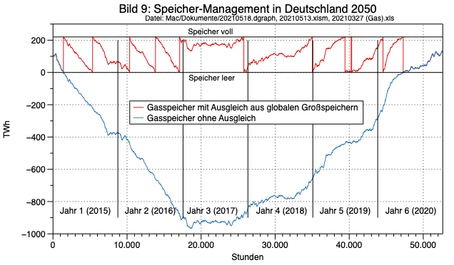

Slide 19
